Slide 1
Armadaseilas til
Jamboree Gdansk 2027
Dette er kun et forslag til mulige havner underveis. Skipperne avgjør selvsagt distanser og tidspunkt i forhold til værforhold og mannskap underveis.
Versjon 3

Slide 2
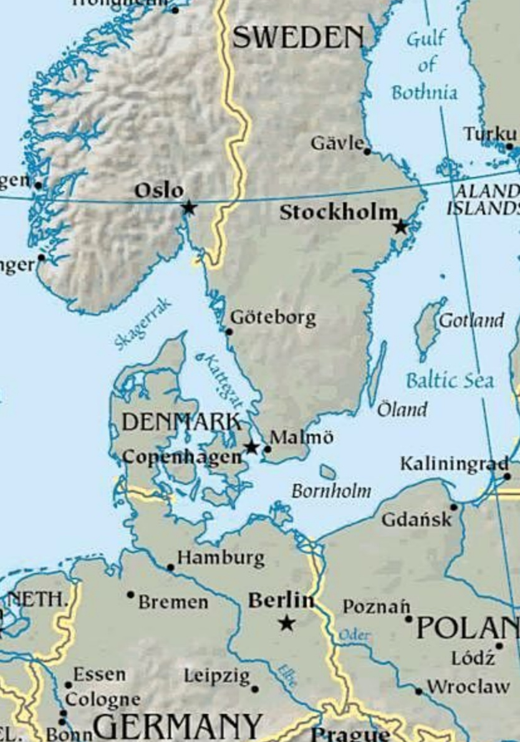
Forslag seilingsplan til
Jamboree Gdansk 2027
Skippere i samråd med armada bestemmer seilingsruten selvsagt !
Her er forslag til en mulig seilingsplan, eller steder som kan besøkes:
Kristiansand
Læsø 130nm Lyngør 55nm
Anholt 50nm Smögen 70nm
Torekov 42nm Ôckerö 43nm
Middelgrunden 47nm Varberg 42nm
København 5nm Torekov 44nm
Klintholm 50nm
Stralsund 45nm
Swinoujscie 53nm
Kolobrzeg 52nm
Ustka 55nm
Wladyslawowo 58nm
Gdansk 40nm
=teoretisk sum 630nm – 660nm
NORGE – DANMARK – SVERIGE – TYSKLAND - POLEN

Slide 3
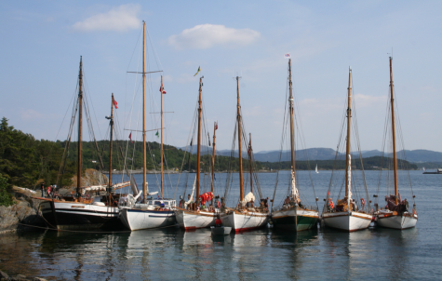
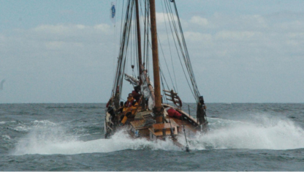
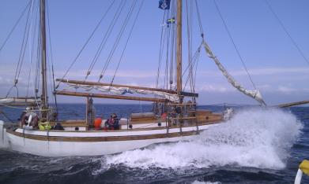
Armada seilas til Jamboree Gdansk 2027
Deltagende fartøy:
Havbraatt
Makrellen
Caroline af Sandnes
Nordsjø
Midtholm
Strabo
Gyda
Christiane
Alibaba
Flere….??

Slide 4
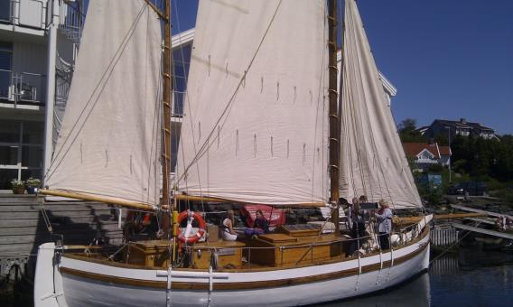
Samling av deltagere i Kristiansand torsdag 15.juli
Første dagen brukes til klargjøring, fordeling av køyer, innkjøp av proviant og utstyr
Inndeling i vaktlag om bord, som roterer mellom dekksvakt, arbeidsvakt og frivakt
Skipperne drøfter avreisetidspunkt i forhold til vær og mannskap
Døgnseilas første døgn

Slide 5
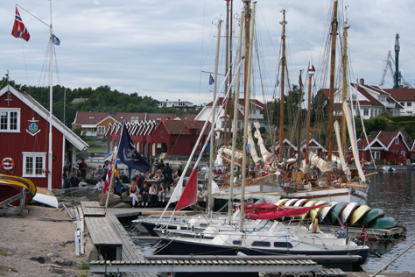
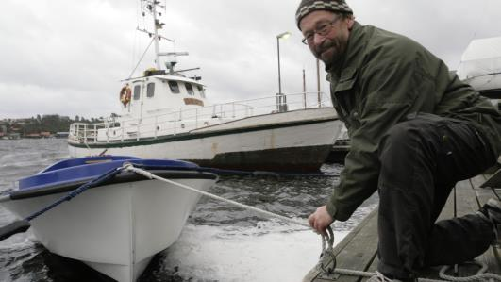
Terneviga avreise fredag 16.juli
Vi samler fartøyene fra øst/sør og vest før vi planlegger felles krysning av Skagerrak i forhold til værmeldinger.
Et naturlig samlingspunkt for deltagende båter kan være i Terneviga.
Skippermøte med deltagende fartøy beslutter seilingsplanen.

Slide 6
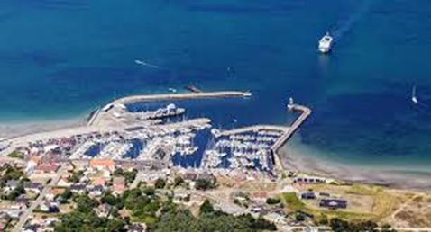
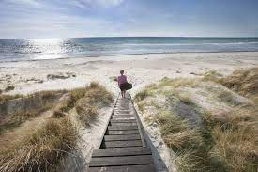
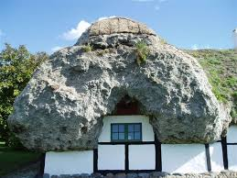
Læsø ankomst 17.juli avreise 19.juli
Etter en lang seilas over Skagerrak samles vi i havnen og hviler ut.
Tur til Saltsyderiet på sykkel kan være en aktivitet neste dag….
Husk å sjekke proviant og bunkers før avreise.

Slide 7
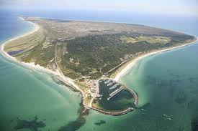
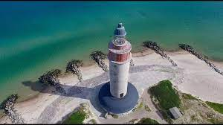
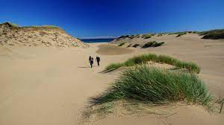
Anholt ankomst 19.juli
Vi kan utforske en helt spesiell øy i Kattegat med Nord-Europas største ørken.
Populær gjestehavn for seilende.
Anløp av ferge fra Grenaa.

Slide 8
Alternativ rute: fra Kristiansand mot
Lyngør med ankomst 16.juni
Hvis vindretning eller andre værforhold gjør det naturlig å endre planer, så kan vi flytte oss innaskjærs nordover mot Lyngør eller et annet sted langs kysten fra Kristiansand.
Med den hensikt å krysse Skagerrak med en annen avreise, seilingskurs og annen ankomst i Sverige
Tidspunkt for kryssing over Skagerrak avtales på skippermøte.
Alternativ rute er ca 25nm lenger og er basert på dagsetapper.

Slide 9
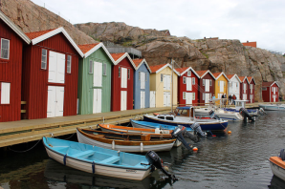
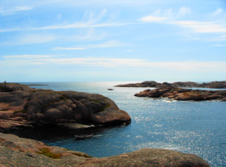
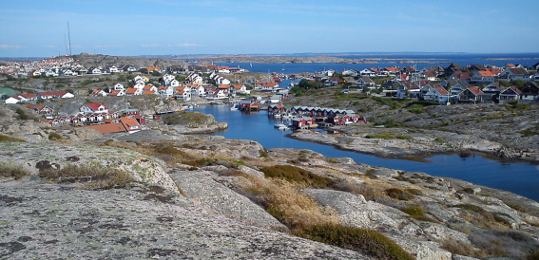
Alternativ rute: Smøgen ankomst 17.juli
En populær havn i skjærgården med yrende båtliv…
Det finnes mange alternative uthavner i området om vi ønsker det.

Slide 10
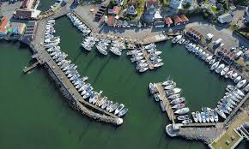

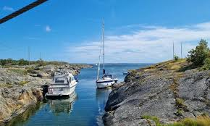
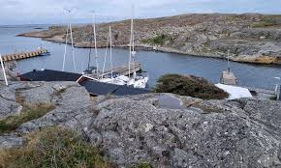
Alternativ rute: Öckerö ankomst 18.juli
Et populært område utenfor Göteborg med mange seilbåter om sommeren.
Vi vurderer uthavn eller båthavn i området.

Slide 11
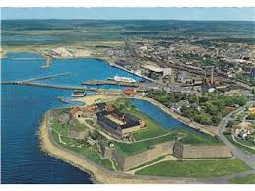
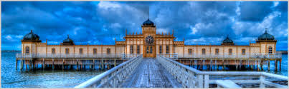
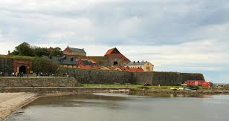
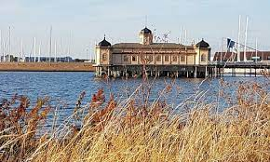

Alternativ rute: Varberg ankomst 19.juli
Varberg er absolutt verd et besøk. Flere spennende opplevelser i denne byen.

Slide 12
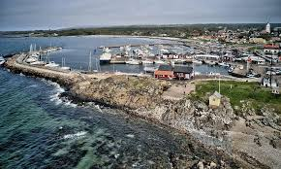
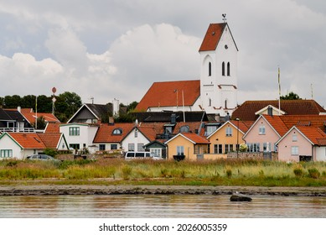
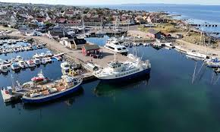
Torekov hamn ankomst 20.juli
Koselig liten sjøfartsby med lang historie.
Mulighet for proviantering

Slide 13
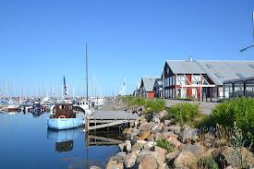
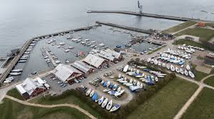
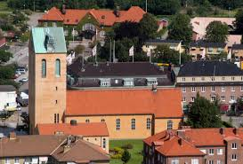
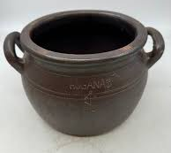
(Alternativt: Höganäs hamn ankomst 20.juli )
Höganäs hamn nord for Helsingborg i Sverige kjent for sin lange keramikk historie.
Her finnes det gode muligheter for all proviantering og bunkers.

Slide 14
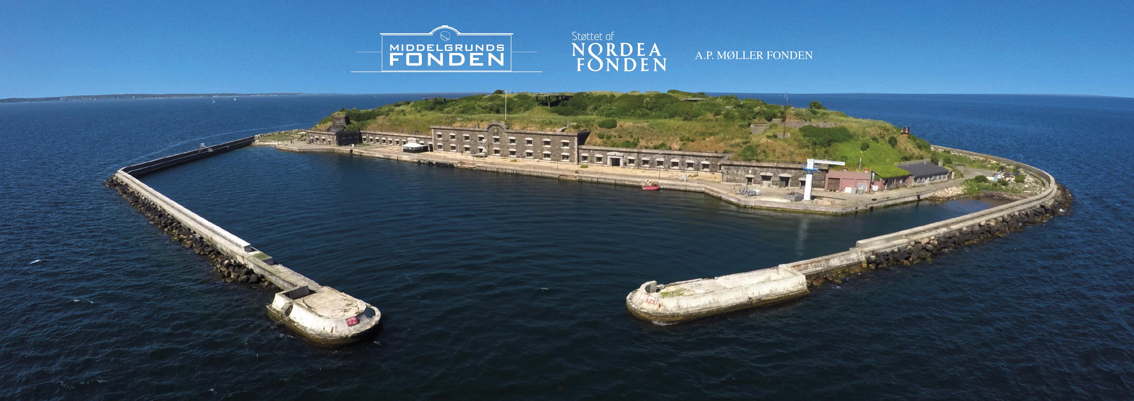
Middelgrundsfortet ankomst 21.juli
Danske speidere sitt nye samlingsted kan vi besøke og utforske.
Vi møter andre nasjonaliteter som seiler sammen i armada med oss videre.

Slide 15
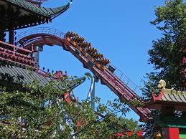
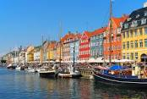
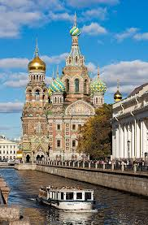
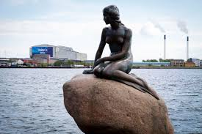
København avreise fredag 23. juli
Vi besøker hovedstaden torsdag 22.juli og reiser videre neste morgen.

Slide 16
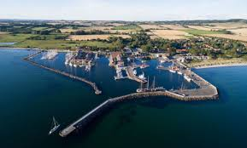
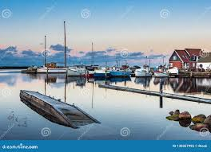
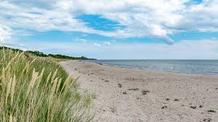
Klintholm havn ankomst 23.juli
Fiskelandsby på sørkysten av Møn.
Muligheter for å bunkre før vi seiler til Tyskland i morgen

Slide 17
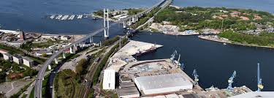
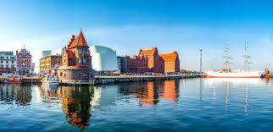
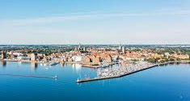
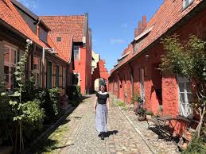
Stralsund ankomst lørdag 24.juli
Stralsund er en havneby i tyske Pommern ved Rügen.
Her finnes Ozeaneum akvarium, Oceanographic havmuseum og masse annet å oppleve.

Slide 18

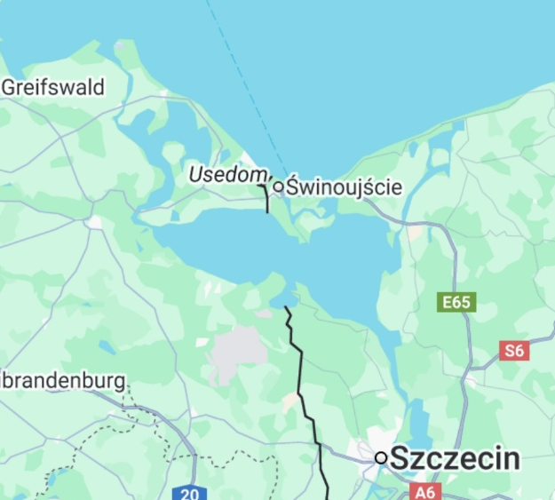
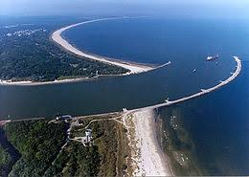
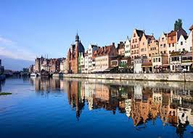
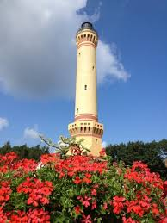
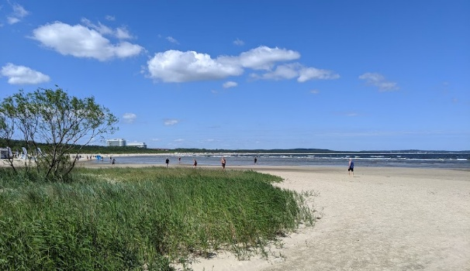
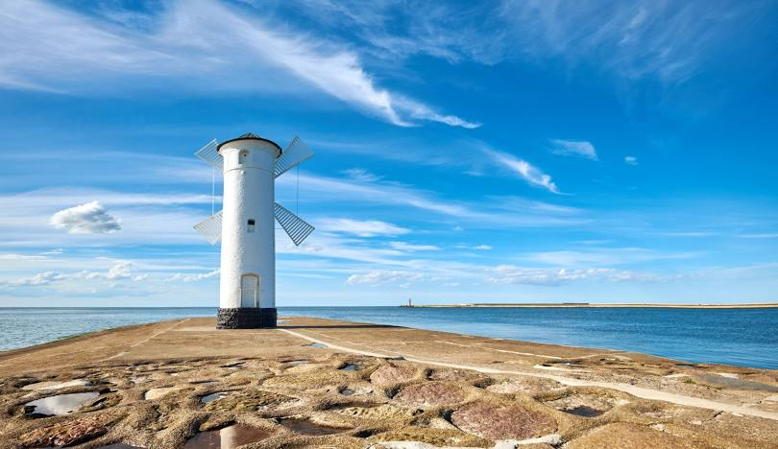
Swinoujscie ankomst 25.juli
Byen ligger ved den naturlige kanalen Swina mellom øyene Uznam og Wolin i nordvestre Polen, innseiling videre til Szczecin.
Det går ferger til Ystad, Malmø, København og Rønne.
Strandpromenader, badeby og kurbad i området.

Slide 19
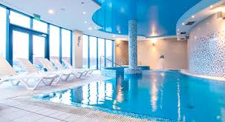

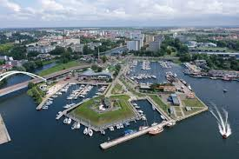


Kolobrzeg ankomst 26.juli
Byen «Kolberg» ligger ved utløpet av elven Parseta. Den er mest kjent som kur- og badested.

Slide 20







Ustka ankomst 27.juli
Gammel fiskehavn ved elva Slupsk som i dag er mest kjent som sommerby med spa, kurbad og velvære.

Slide 21





Wladyslawowo ankomst 28.juli
Populær badeby med mange lange strender, parker, tivoli og aktiviteter for familier.
Vi gjør alle fartøy klar for ankomst Gdansk i morgen.

Slide 22






Gdansk ankomst torsdag 29.juli
Vi ankommer i kortesje med full flagging, sammen med andre europeiske sjøspeiderfartøy

Slide 23

26.World scout jamboree
Poland 2027
120 år siden speidingen startet
Offisiell åpnings-seremoni fredag 30.juli
Muligheter for å besøke leiren før seilas hjem.

Slide 24

Påmelding og priser
Prisene for sommerens seilaser går til dekning av mat, havneavgifter, drivstoff og opplevelser underveis. Vi gjennomfører selvfølgelig nøkternhet og fornuftig økonomistyring, slik at så mange som mulig skal få anledning til å være med.
Deltagelse hele seilasen til leiren kr
Reiseutgifter ved deltagelse på deler av seilasen betales og organiseres av deltageren selv. ( vi hjelper til praktisk !)
Bindende påmelding til :
OBS: Begrenset antall plasser !

